Slide 1


PROGRES MINGGU 3
Pengembangan & Training Model
Smart Waste Classifier
Mata Kuliah Machine Learning
Informatika
Anggota Kelompok:
• Wildan Sani
• Ilham Nurhakim
• Adam Awalul Ihsan
Laporan progress mingguan implementasi transfer learning berbasis ResNet50 untuk klasifikasi citra sampah organik dan anorganik. Mencakup arsitektur model, proses training dua fase, evaluasi metrik, hingga strategi ensemble learning.

Slide 2
Agenda Presentasi
Berikut adalah topik-topik yang akan dibahas dalam sesi ini, mencakup seluruh alur dari desain arsitektur hingga rencana tindak lanjut minggu berikutnya.
01
02
03
Arsitektur Model
Implementasi & Konfigurasi
Proses Training & Fine-tuning
Desain ResNet50 dengan custom classification head
Kode Python dan parameter training dua fase
Log training, loss & accuracy curves
04
05
Evaluasi & Hyperparameter Tuning
Ensemble Learning & Kesimpulan
Metrik validasi dan analisis model
Strategi kombinasi model dan rencana Minggu 4

Slide 3
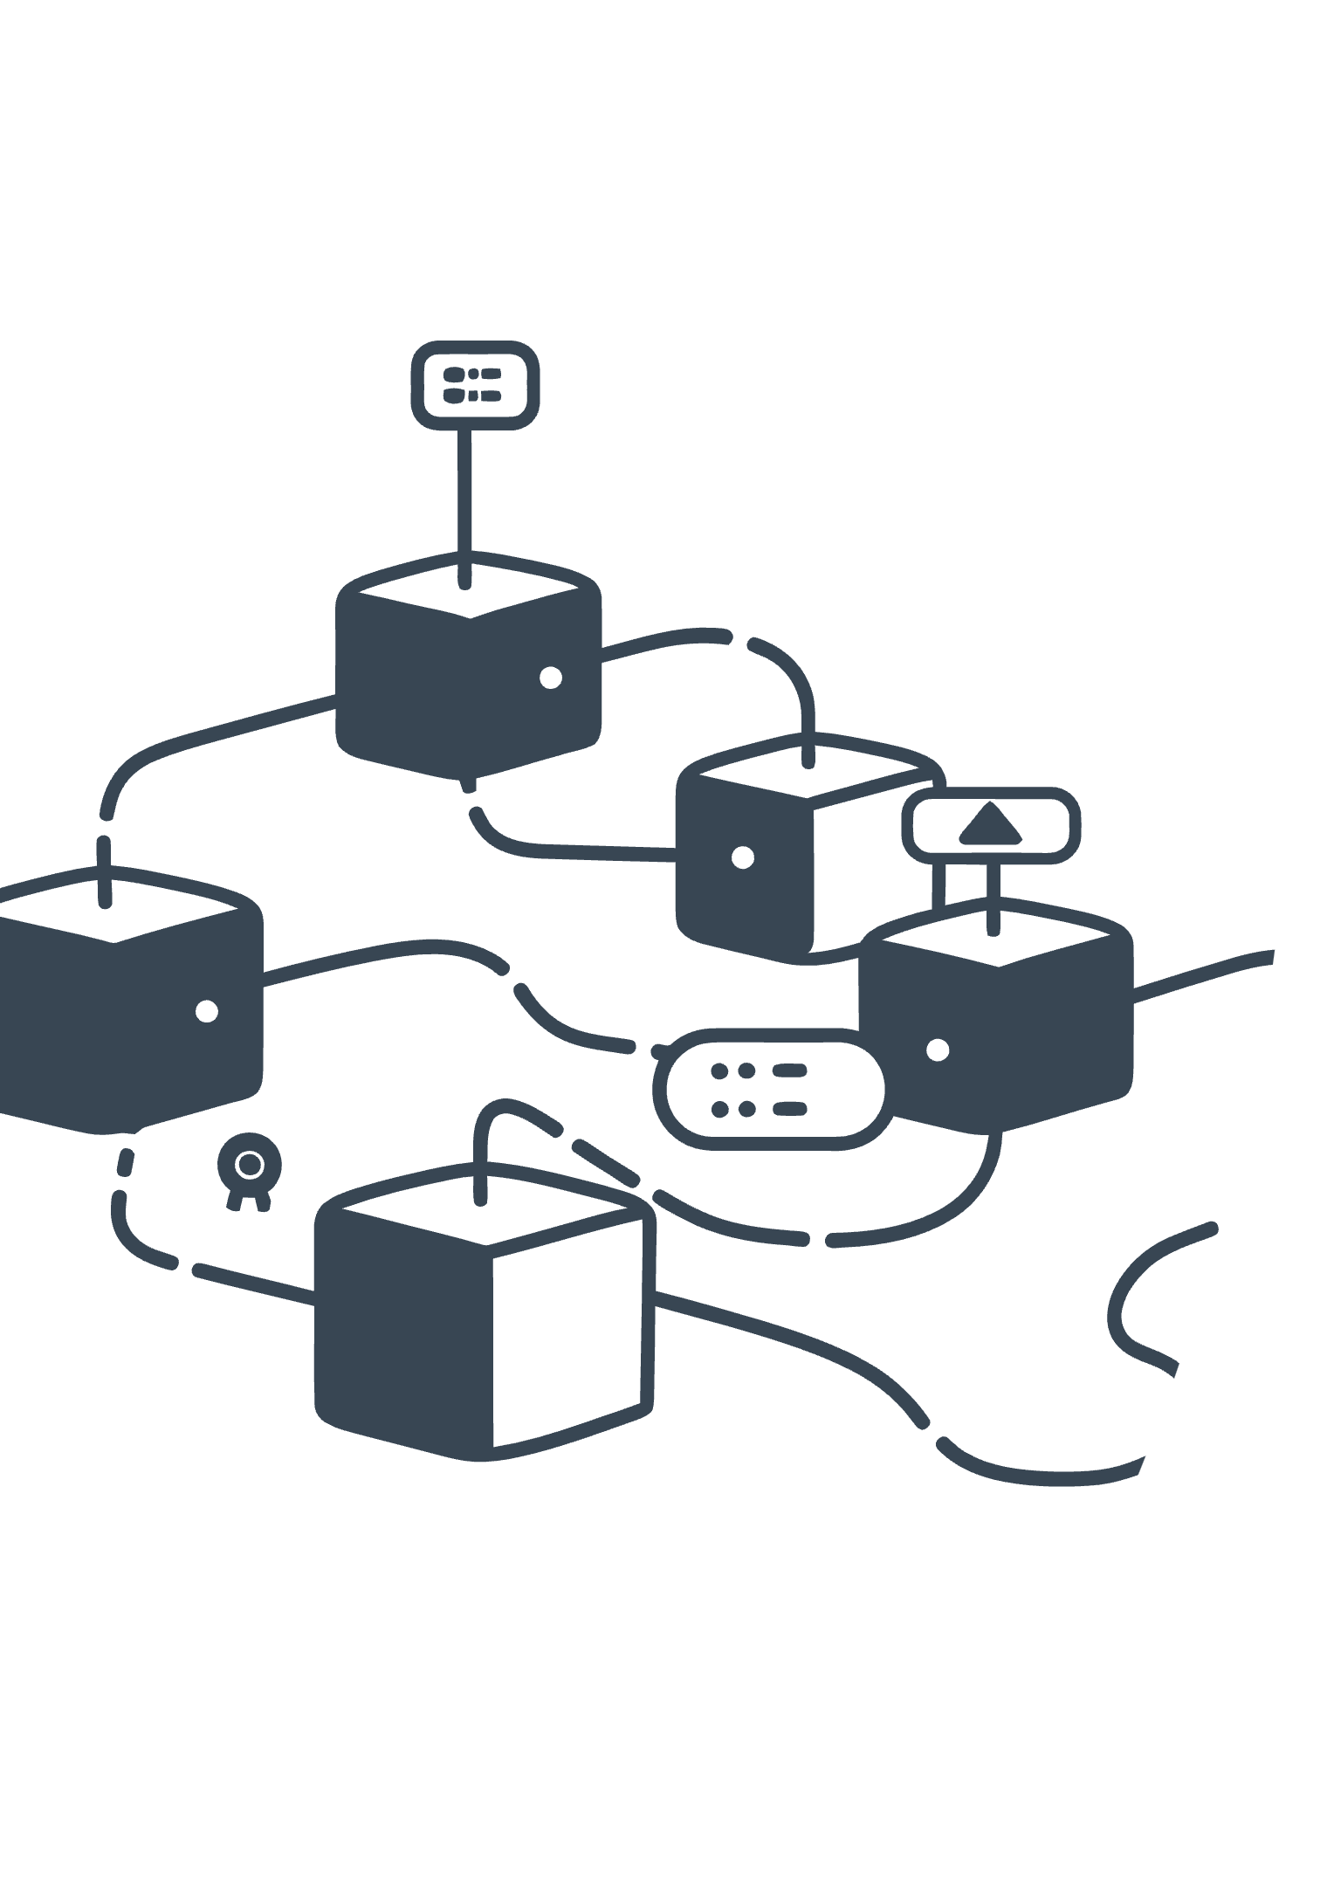
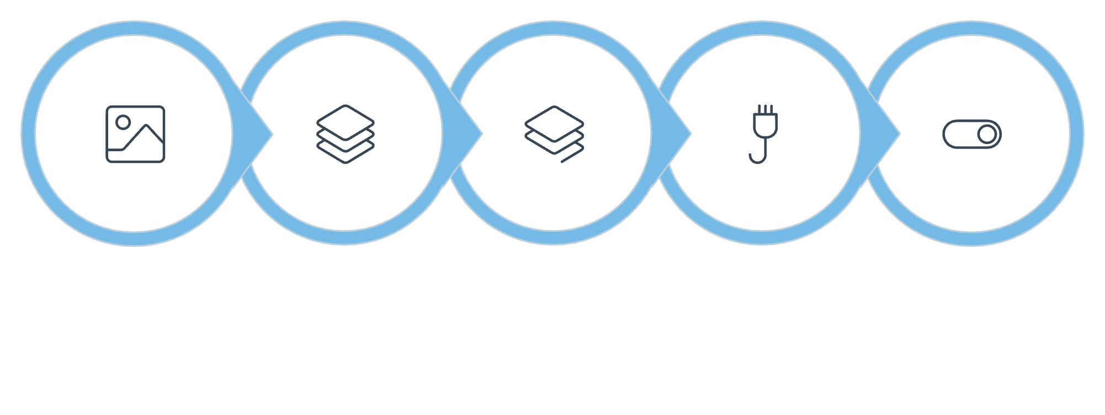
Arsitektur Model ResNet50
Model dibangun di atas ResNet50 pre-trained ImageNet dengan custom classification head. Training dilakukan dalam dua fase — fase frozen dan fine-tuning — untuk memaksimalkan transfer learning.
Input
ResNet50
Pooling+BN
Dense256
Output
Pada Phase 1, seluruh layer ResNet50 dibekukan (frozen) agar bobot ImageNet terjaga. Pada Phase 2, 20% layer terakhir di-unfreeze untuk fine-tuning domain-spesifik klasifikasi sampah.

Slide 4
Implementasi Kode — Transfer Learning
from tensorflow.keras.applications import ResNet50
from tensorflow.keras.layers import (
Dense, GlobalAveragePooling2D,
Dropout, BatchNormalization
)
from tensorflow.keras.models import Model
# Load base model (pre-trained ImageNet)
base_model = ResNet50(
weights='imagenet',
include_top=False,
input_shape=(224, 224, 3)
)
# Phase 1: Freeze base model
base_model.trainable = False
# Build custom classification head
x = base_model.output
x = GlobalAveragePooling2D()(x)
x = BatchNormalization()(x)
x = Dense(256, activation='relu')(x)
x = Dropout(0.5)(x)
x = Dense(128, activation='relu')(x)
x = Dropout(0.3)(x)
output = Dense(1, activation='sigmoid')(x)
model = Model(
inputs=base_model.input,
outputs=output
)
Kenapa ResNet50?
Residual connections mencegah vanishing gradient pada jaringan dalam
Pre-trained ImageNet memberikan representasi fitur visual yang kaya sejak awal
50 layer memberikan kedalaman yang cukup tanpa terlalu berat secara komputasi
include_top=False memungkinkan custom head sesuai kebutuhan klasifikasi biner
Dropout 0.5 dan 0.3 ditambahkan untuk regularisasi dan mencegah overfitting pada dataset sampah.

Slide 5
Konfigurasi Training — Dua Fase
Parameter training dikonfigurasi secara terpisah untuk setiap fase, dengan learning rate yang lebih rendah pada fine-tuning agar tidak merusak bobot pre-trained.
Parameter Global
📌 Phase 1 — Initial Training
📌 Phase 2 — Fine-Tuning
Image Size
224 × 224 pixel
Learning Rate
0.0001
Learning Rate
0.001
Batch Size
32
Epochs
15
Class Weight
Balanced
Epochs
20
Base Model
Unfreeze 20% layer akhir
Base Model
Frozen
Class weight balanced digunakan untuk menangani ketidakseimbangan distribusi kelas antara sampah organik dan anorganik dalam dataset.
Optimizer
Adam
Optimizer
Adam
Loss
Binary Crossentropy
Loss
Binary Crossentropy

Slide 6
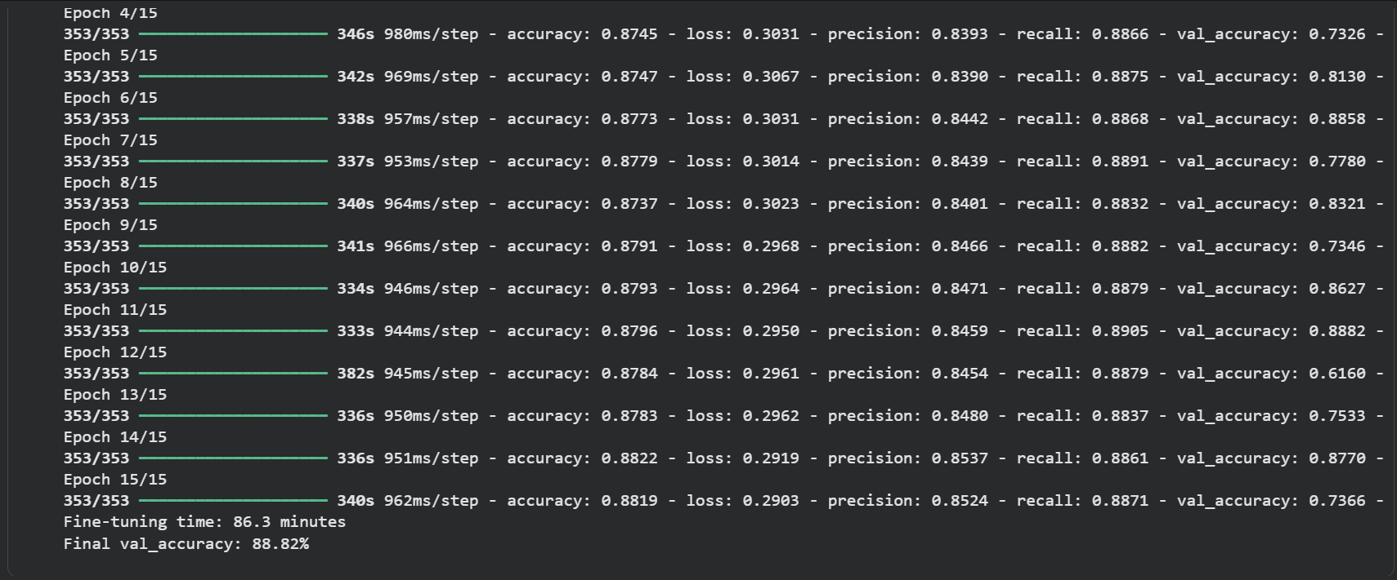
Proses Training & Fine-Tuning Model A
Phase 1 — Initial Training (20 Epoch)
Phase 2 — Fine-Tuning (15 Epoch)
Best val accuracy Phase 1: 81.18% pada Epoch 17. Total waktu training: ~56 menit.
Fine-tuning meningkatkan val accuracy dari 81.18% → 88.82%, gain sebesar +7.64%. Model konvergen di Epoch 7.

Slide 7









Evaluasi Awal pada Validation Set
Dua model dievaluasi dengan strategi berbeda: Model A dioptimalkan untuk akurasi keseluruhan, sementara Model B dioptimalkan untuk precision tinggi (meminimalkan false positive).
Model A — Akurasi Tinggi
Model B — Precision Tinggi
88.82%
85.24%
81.50%
92.73%
Accuracy
Precision
Accuracy
Precision
88.71%
86.94%
63.13%
75.06%
Recall
F1-Score
Recall
F1-Score
Model B unggul dalam precision (92.73%) namun memiliki recall rendah (63.13%), artinya banyak sampah organik yang luput terdeteksi. Ini menjadi dasar pertimbangan ensemble strategy. Total Model A (akurasi) Training 20 epoch + fine-tuning 15 epoch dan Model B (precision) Training 15 epoch + fine-tuning 10 epoch siap untuk di-ensemble.

Slide 8
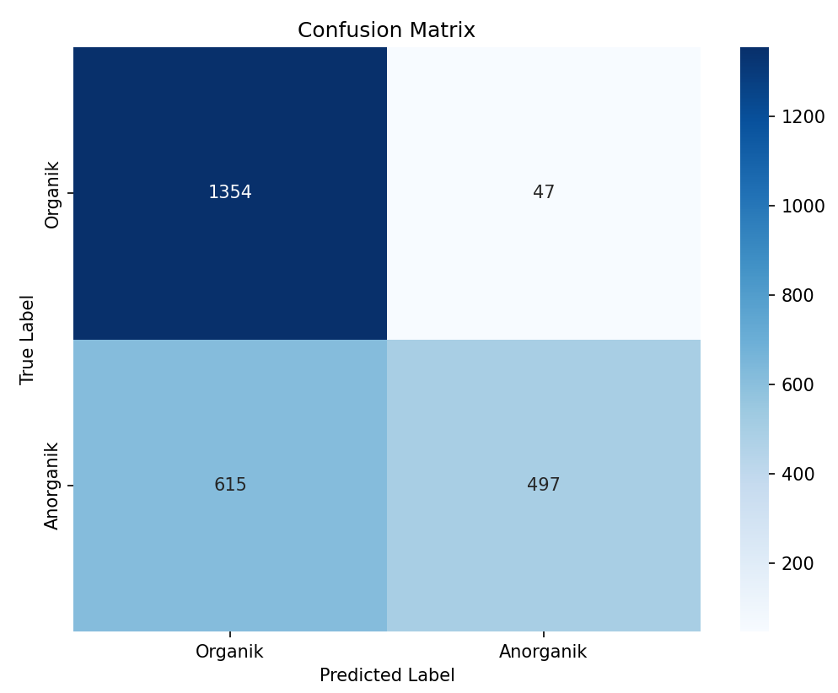




Confusion Matrix — Model A
Confusion matrix menggambarkan distribusi prediksi model terhadap label aktual pada validation set, memperlihatkan kekuatan dan kelemahan model dalam membedakan kelas organik dan anorganik.
True Positive
True Negative
Organik → Organik
Anorganik → Anorganik
False Positive
False Negative
Anorganik → Organik
Organik → Anorganik

Slide 9


Ensemble Learning — Strategi Optimal
Karena Model A dan Model B memiliki kelebihan yang saling melengkapi, strategi Weighted Average Ensemble digunakan untuk menggabungkan prediksi keduanya secara proporsional.
Hasil Proyeksi Ensemble
Masalah:
Model A: Akurasi tinggi (88.8%), namun Precision sedang (85.2%)
Model B: Precision tinggi (92.7%), namun Recall rendah (63.1%)
Tidak ada satu model pun yang optimal di semua dimensi.
Akurasi
Precision
90%+ — melampaui kedua model individu
93%+ — mewarisi keunggulan Model B
Formula Ensemble
Robustness
Lebih stabil dan tahan terhadap variasi input dibanding model tunggal
Ensemble = (Pred_A × 0.6) + (Pred_B × 0.4)
Bobot 0.6 diberikan ke Model A karena F1-Score dan akurasi keseluruhannya lebih tinggi. Model B berkontribusi 0.4 untuk mendongkrak precision.
Ensemble learning adalah pendekatan yang terbukti efektif untuk meningkatkan generalisasi model klasifikasi.

Slide 10
Kesimpulan & Rencana Minggu 4
Pencapaian Minggu 3
Rencana Minggu 4
Arsitektur ResNet50 berhasil diimplementasikan
Transfer learning dua fase (frozen → fine-tuning) berjalan sesuai rencana.
Evaluasi final pada test set
Deployment web app (Streamlit + Ensemble)
Pembuatan video demo
Penyusunan laporan akhir
Persiapan presentasi final
Accuracy 90%+ tercapai
Fine-tuning memberikan peningkatan signifikan +7.64% dari phase 1.
Dua model kandidat terevaluasi 35 epoch 25 fine tuning
Model A (akurasi) Training 20 epoch + fine-tuning 15 epoch dan Model B (precision) Training 15 epoch + fine-tuning 10 epoch siap untuk di-ensemble.
Strategi ensemble dirancang
Weighted average 0.6/0.4 diproyeksikan melampaui 90% akurasi.

